Slide 1


Projet Mathématiques Avancées pour le Big Data avec R
Charbel Salhab, Lamia Benhaddad, Godwin Amegah

Slide 2


Exercices
Exercice 1
Exercice 2
Exercice 3
Exercice 4
Exercice 5

Slide 3
Exercice 1 : Cas d'une matrice non diagonalisable
Sp(A)={1,2} tel que m(1)=1 et m(2)=2
Vecteurs propores associées :
λ=2 : 1 seul vecteur propre (défaut de dimension)
λ=1 : 1 vecteur propre
Conclusion : A n’est pas diagonalisable car l’espace propre associé à λ=2 est de dimension < multiplicité, alors ue par difinition pour qu'une matrice soit diagonalisable , il faut que la somme des dimensions des espaces propres = taille matrice

Slide 4
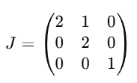


Forme de Jordan
Comme on n’a qu’un seul vecteur propre pour λ=2, il faut
compléter avec un vecteur généralisé => on doit résoudre :
Matrice de passage P : construite à partir des vecteurs propres et généralisés :{V2,Vg,V1}
Vérification de

Slide 5
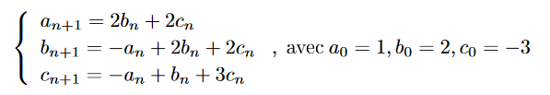


Application à une suite
Cela revient à :
Revient à : On Peux écrire :
Comportement asymptotique :
. Plus n tant vers l'infini : La suite diverge (valeurs propres ≥ 1)
. La direction dominante est liée à λ=2\lambda = 2λ=2

Slide 6
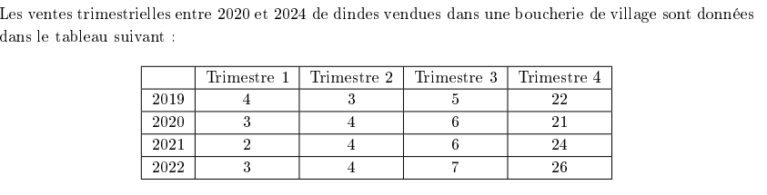
Exercice 2 : Etude de cas (01)
série chronologique ? un ensemble d'observations obtenues par mesure régulière
d'une variable sur une certaine période.

Slide 7
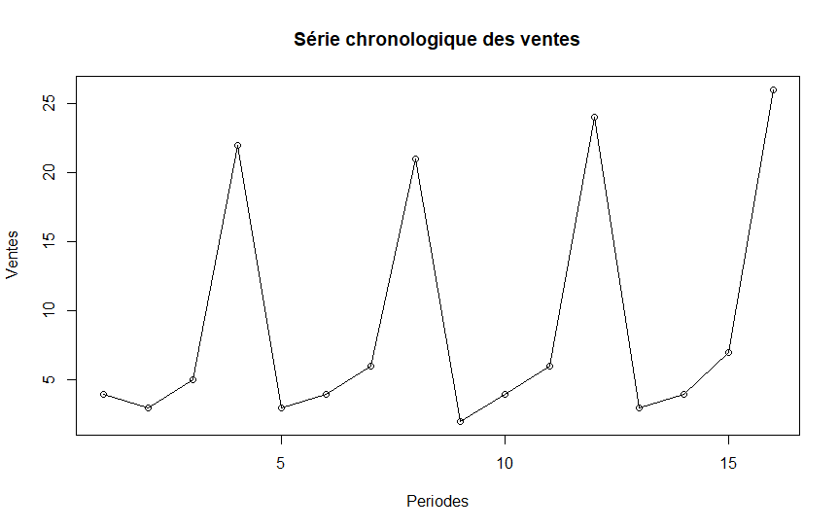
Exercice 2 : Etude de cas (01)
Un modèle additif est pertinent ici, parce que l’amplitude des variations saisonnières semble constante tout le temps.

Slide 8
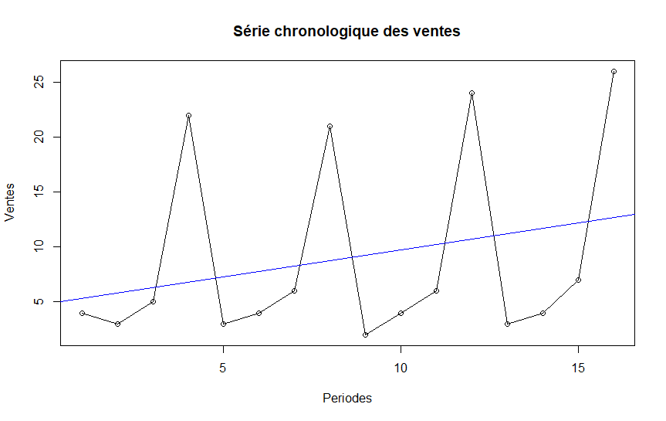
Exercice 2 : Etude de cas (01)

Slide 9
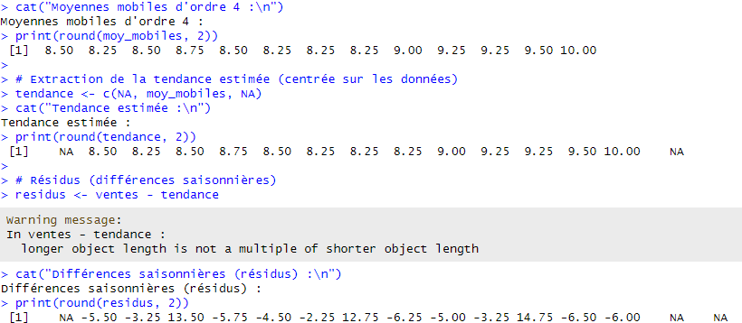
Exercice 2 : Etude de cas (01)
L’analyse des moyennes mobiles et des résidus montre une tendance globale stable avec une forte hausse des ventes au quatrième trimestre chaque année, révélant un effet saisonnier marqué lié aux fêtes, comme en témoignent les écarts positifs significatifs entre les ventes réelles et la tendance à cette période.

Slide 10
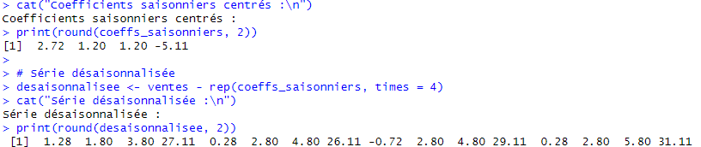
Exercice 2 : Etude de cas (01)
Les coefficients saisonniers centrés confirment une forte hausse systématique au 4e trimestre (+5.11) et, une fois retirés, la série désaisonnalisée révèle une progression plus régulière des ventes sous-jacente, mettant en évidence une tendance globale croissante.

Slide 11
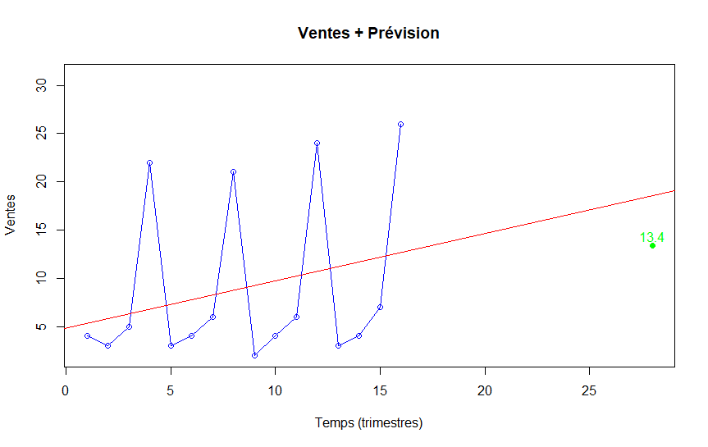
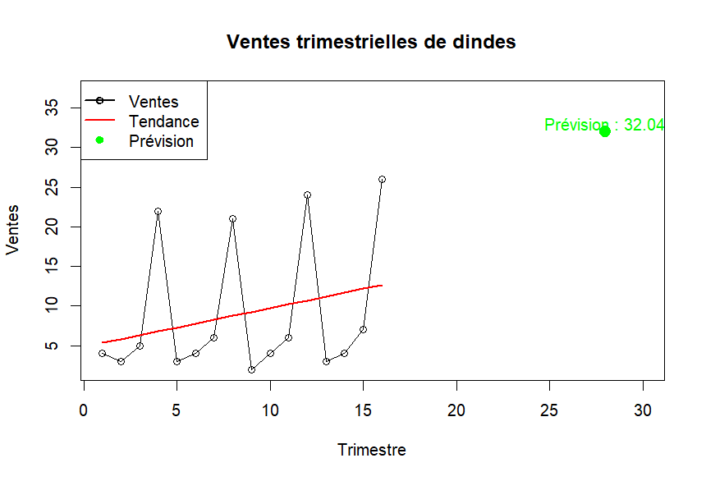
Exercice 2 : Etude de cas (01)
Malgré une croissance modérée à long terme, la saisonnalité reste le facteur dominant, avec des hausses régulières probablement liées à des événements calendaires (comme Noël). La prévision à T=28 reflète bien cette dynamique.

Slide 12
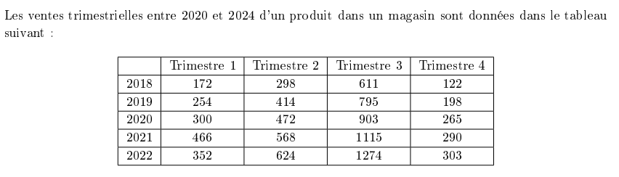
Exercice 3 : Etude de cas (02)
série chronologique ? un ensemble d'observations obtenues par mesure régulière
d'une variable sur une certaine période.

Slide 13
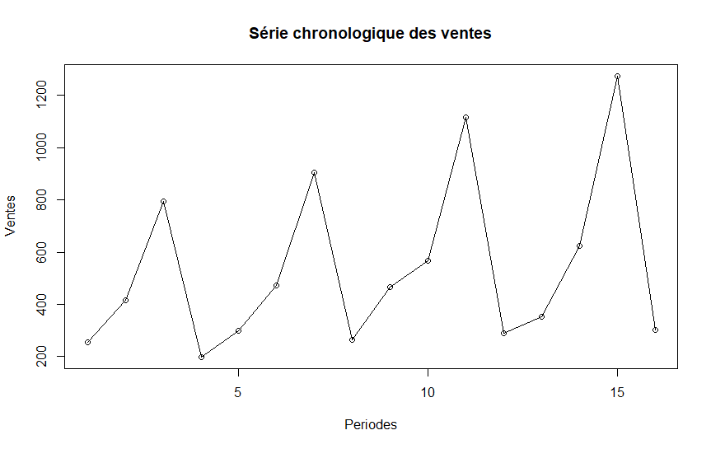
Exercice 3 : Etude de cas (02)
Un modèle multiplicatif est pertinent ici, car l’amplitude des variations saisonnières augmente avec le niveau de la tendance.

Slide 14
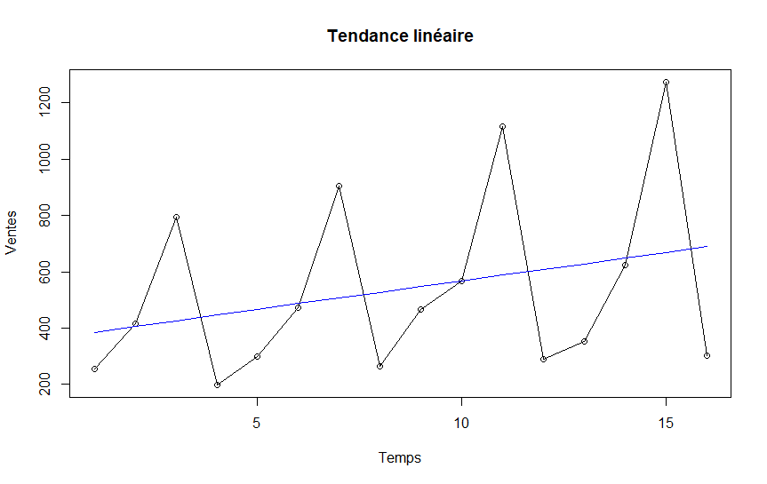
Exercice 3 : Etude de cas (02)

Slide 15
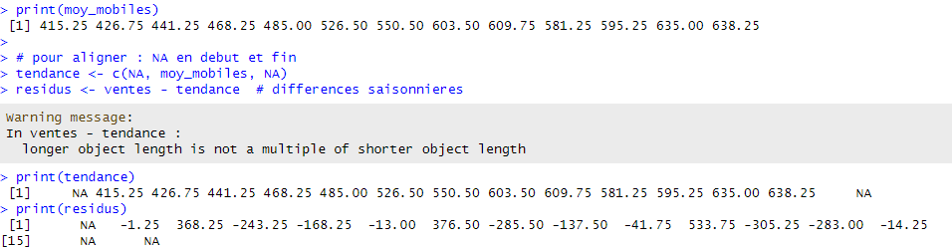
Exercice 3 : Etude de cas (02)
Les moyennes mobiles et la tendance révèlent une forte croissance sous-jacente, tandis que les résidus très dispersés (allant de -376.50 à +533.75) mettent en évidence une saisonnalité marquée et irrégulière, justifiant l’usage d’un modèle multiplicatif.

Slide 16
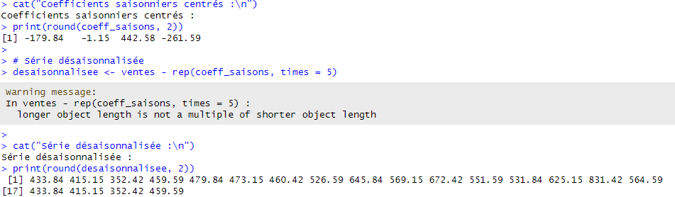
Exercice 3 : Etude de cas (02)
Les coefficients saisonniers centrés confirment une très forte saisonnalité positive au troisième trimestre (+442.58) et une négative au premier (-179.84), et leur retrait permet de révéler une série désaisonnalisée cohérente, montrant une croissance régulière des ventes hors effets saisonniers.

Slide 17
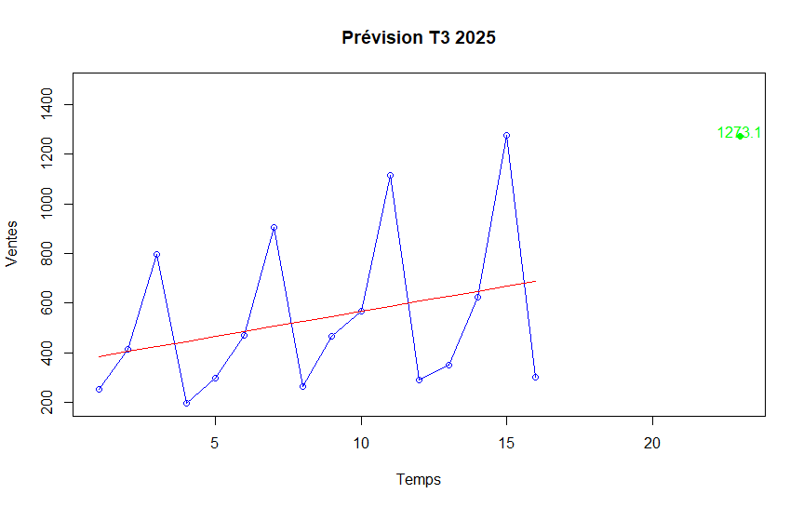
Exercice 3 : Etude de cas (02)
La prévision pour le troisième trimestre 2025, obtenue en combinant la valeur de tendance au temps t=31t=31 avec le fort coefficient saisonnier positif du T3, s’élève à 1273,1, ce qui s’inscrit dans la continuité d’une dynamique de croissance et d’un pic saisonnier prononcé observé chaque année.

Slide 18
Exercice 4

Slide 19
Exercice 5

